Slide 1
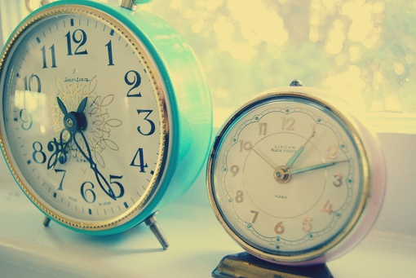
纯免费PPT即点即下载，无注册、无套路
http://gitppt.com
不信你试试（狗头）
第一PPT模板网www.1ppt.com
时间管理
——李开复

Slide 2
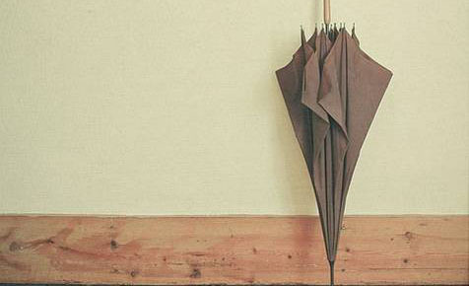
纯免费PPT即点即下载，无注册、无套路
http://gitppt.com
不信你试试（狗头）
人的一生两个最大的财富是：你的才华和你的时间。才华越来越多，但是时间越来越少，我们的一生可以说是用时间来换取才华。如果一天天过去了，我们的时间少了，而才华没有增加，那就是虚度了时光。所以，我们必须节省时间，有效率地使用时间。
如何有效率地利用时间呢？我有下面几个建议：

Slide 3

一. 做你真正感兴趣、与自己人生目标一致的事情。
纯免费PPT即点即下载，无注册、无套路
http://gitppt.com
不信你试试（狗头）
我发现我的“生产力”和我的“兴趣”有着直接的关系，而且这种关系还不是单纯的线性关系。
如果面对我没有兴趣的事情，我可能会花掉40％的时间，但只能产生20％的效果；如果遇到我感兴趣的事情，我可能会花100％的时间而得到200％的效果。
要在工作上奋发图强，身体健康固然重要，但是真正能改变你的状态的关键是心理而不是生理上的问题。
真正地投入到你的工作中，你需要的是一种态度、一种渴望、一种意志。

Slide 4

二.知道你的时间是如何花掉的。
纯免费PPT即点即下载，无注册、无套路
http://gitppt.com
不信你试试（狗头）
挑一个星期，每天记录下每30分钟做的事情，然后做一个分类（例如：读书、准备GRE、和朋友聊天、社团活动等）和统计，看看自己什么方面花了太多的时间。
凡事想要进步，必须先理解现状。每天结束后，把一整天做的事记下来，每15分钟为一个单位（例如：1:00—1:15等车，1:15—1:45搭车，1:45—2:45与朋友喝茶……）。
在一周结束后，分析一下，这周你的时间如何可以更有效率地安排？有没有活动占太大的比例？有没有方法可以增加效率？

Slide 5

三.使用时间碎片和“死时间”。
纯免费PPT即点即下载，无注册、无套路
http://gitppt.com
不信你试试（狗头）
如果你做了上面的时间统计，你一定发现每天有很多时间流失掉了，例如等车、排队、走路、搭车等，可以用来背单字、打电话、温习功课等。
现在随时随地都能上网，所以没有任何借口再发呆一次。
我前一阵和同事一起出差，他们都很惊讶为什么我和他们整天在一起，但是我的电子邮件都可以及时回答？后来，他们发现，当他们在飞机上和汽车上聊天、读杂志和发呆的时候，我就把电子邮件全回了。
重点是，无论自己忙还是不忙，你要把那些可以利用时间碎片做的事先准备好，到你有空闲的时候有计划地拿出来做。

Slide 6

四.要事为先
每天一大早挑出最重要的三件事，当天一定要能够做完。
纯免费PPT即点即下载，无注册、无套路
http://gitppt.com
不信你试试（狗头）
在工作和生活中每天都有干不完的事，唯一能够做的就是分清轻重缓急。要理解急事不等于重要的事情。
每天除了办又急又重要的事情外，一定要注意不要成为急事的奴隶。
有些急但是不重要的事情，你要学会放掉，要能对人说 no! 而且每天这三件事里最好有一件重要但是不急的，这样才能确保你没有成为急事的奴隶。

Slide 7

五.要有纪律。
纯免费PPT即点即下载，无注册、无套路
http://gitppt.com
不信你试试（狗头）
有的年轻人会说自己“没有时间学习”，其实，换个说法就是“学习没有被排上优先级次序”。
曾经有一个教学生做时间管理的老师，他上课时带来两个大玻璃缸和一堆大小不一的石头。他做了一个实验，在其中一个玻璃缸中先把小石、砂倒进去，最后大石头就放不下了。而另一个玻璃缸中先放大石头，其它小石和砂却可以慢慢渗入。
他以此为比喻说：“时间管理就是要找到自己的优先级，若颠倒顺序，一堆琐事占满了时间，重要的事情就没有空位了。”

Slide 8
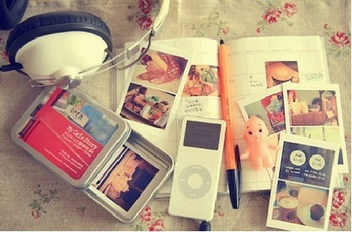
六.运用80％—20％原则。
纯免费PPT即点即下载，无注册、无套路
http://gitppt.com
不信你试试（狗头）
人如果利用最高效的时间，只要20％的投入就能产生80％的效率。相对来说，如果使用最低效的时间，80％的时间投入只能产生20%效率。
一天头脑最清楚的时候，应该放在最需要专心的工作上。与朋友、家人在一起的时间，相对来说，不需要头脑那么清楚。所以，我们要把握一天中20％的最高效时间（有些人是早晨，也有些人是下午和晚上；除了时间之外，还要看你的心态，血糖的高低，休息是否足够等综合考量），专门用于最困难的科目和最需要思考的学习上。许多同学喜欢熬夜，但是晚睡会伤身，所以还是尽量早睡早起。

Slide 9
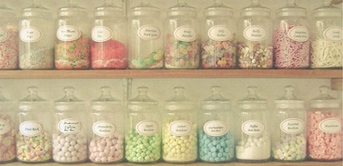
七.平衡工作和家庭。
纯免费PPT即点即下载，无注册、无套路
http://gitppt.com
不信你试试（狗头）
我对于家庭的时间分配是用下列的原则：
划清界限、言出必行——对家人做出承诺后，而且一定要做到，但是希望其他时间得到谅解。制定较低的期望值以免造成失望。
忙中偷闲——不要一投入工作就忽视了家人，有时10分钟的体贴比10小时的陪伴还更受用。
闲中偷忙——学会怎么利用时间碎片。例如：家人没起床的时候，你就可以利用这段空闲时间去做你需要的工作。
注重有质量的时间（quality time）——时间不是每一分钟都是一样的，有时需要全神贯注，有时坐在旁边上网就可以了。要记得家人平时为你牺牲很多，度假、周末是你补偿的机会 。

Slide 10
纯免费PPT即点即下载，无注册、无套路
http://gitppt.com
不信你试试（狗头）
周末愉快

